Slide 1

CAPÍTULO 8 · PARTE II
Métodos em Grafos: Label Propagation e Label Spreading
Aprendizado Semissupervisionado · Araken de Medeiros Santos
Notes:
Bem-vindos ao capítulo 8. Apresente o tema e o que os alunos serão capazes de fazer ao final.

Slide 2
O que você vai conquistar neste capítulo
1
Explicar como transformar dados em um grafo (nós, arestas e pesos).
2
Descrever a propagação de rótulos e a diferença entre Label Propagation e Label Spreading.
3
Implementar os dois métodos do zero e conferir com o scikit-learn.
4
Mostrar, com experimentos, a importância do grafo: número de vizinhos, pontes e desconexão.
5
Escolher e ajustar kernel, n_neighbors, gamma e alpha.
6
Aplicar o Label Spreading a dados maiores (MNIST) e interpretar a visão indutiva e a transdutiva.
Cap. 8 · Aprendizado Semissupervisionado
Notes:
Leia os objetivos em voz alta e peça aos alunos que, ao final, retomem a lista e se autoavaliem.

Slide 3
Para começar
Você já viu um boato se espalhar? Uma pessoa conta para os amigos, que contam para os amigos deles. Agora imagine que passam adiante rótulos: quem mora perto do 'azul' vira azul, perto do 'laranja' vira laranja.
O que acontece se houver uma ponte entre os dois bairros?
Cap. 8 · Aprendizado Semissupervisionado
Notes:
Conte a história e faça a pergunta à turma antes de avançar. Dê um minuto para respostas.

Slide 4
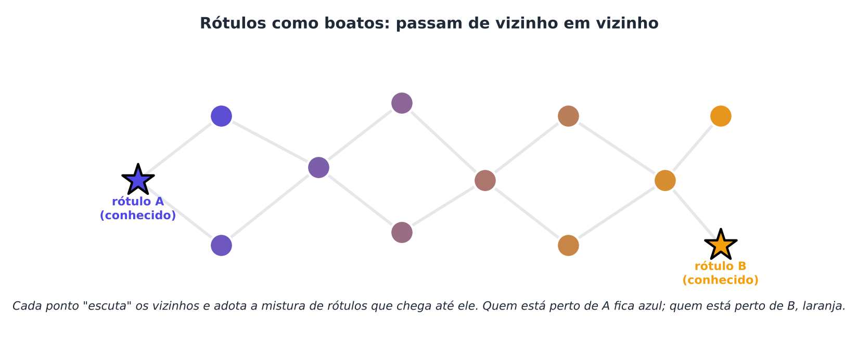
Rótulos como boatos
Dois nós conhecem o rótulo
Os vizinhos adotam a mistura que chega até eles
Pense assim Boatos viajam pelas ruas do bairro.
Cap. 8 · Aprendizado Semissupervisionado
Notes:
Zhu et al. (2003), Zhou et al. (2003).

Slide 5
Dados como um grafo
Nós = exemplos
Arestas = semelhança
Pesos = o quanto são parecidos
k vizinhos (esparso) ou kernel RBF (denso)
Cap. 8 · Aprendizado Semissupervisionado
Notes:
Construção do grafo.

Slide 6
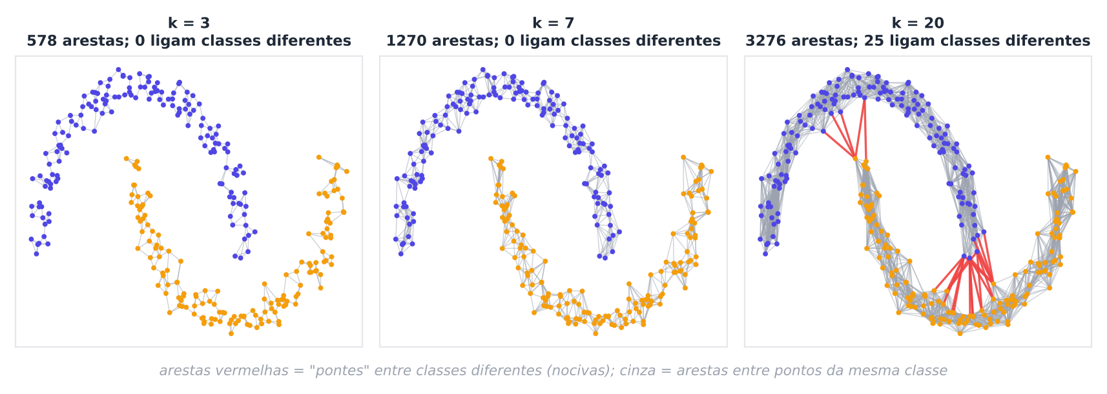
O grafo decide tudo
k = 3: desconecta, 53,3%
k = 10: o melhor, 94,0%
k = 50: pontes, 90,9%
Pense assim Poucas ruas isolam bairros; ruas demais criam atalhos errados.
Cap. 8 · Aprendizado Semissupervisionado
Notes:
Pontes entre classes transportam rótulos errados.

Slide 7
Label Propagation
Cada nó recebe a média dos vizinhos
Os rotulados voltam ao valor original (clamping)
Com 4 rótulos: 100% nas duas luas
Cap. 8 · Aprendizado Semissupervisionado
Notes:
Nossa implementação do zero coincide com a do scikit-learn.

Slide 8
Label Spreading
Matriz normalizada
Rótulos podem mudar
alpha controla a confiança no rótulo original
Pense assim Um boato com memória: os vizinhos influenciam, mas você não esquece o que sabia.
Cap. 8 · Aprendizado Semissupervisionado
Notes:
alpha pequeno confia mais no rótulo original.

Slide 9
O perigo do valor padrão
10%
94,0%
acerto no Digits com gamma = 20 sem padronizar
com knn e k = 10
Pense assim Um interruptor 'liga' que na verdade não liga nada.
Cap. 8 · Aprendizado Semissupervisionado
Notes:
No RBF, os pesos viraram zero: o grafo ficou sem arestas.

Slide 10
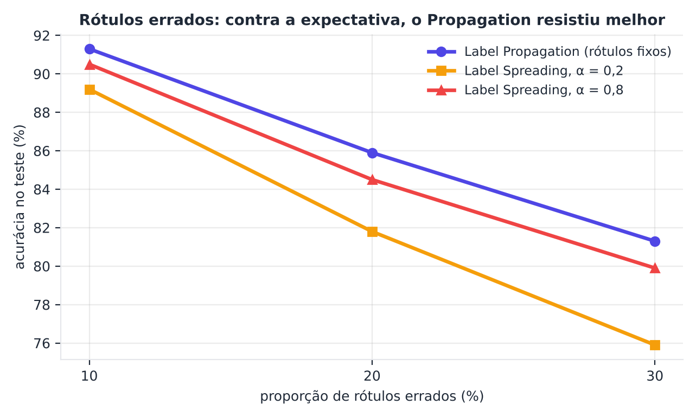
Rótulos errados: surpresa
O Propagation resistiu um pouco melhor que o Spreading
Contra a expectativa do clamping
Cap. 8 · Aprendizado Semissupervisionado
Notes:
Resultado contrário à nossa expectativa, relatado como medido.

Slide 11
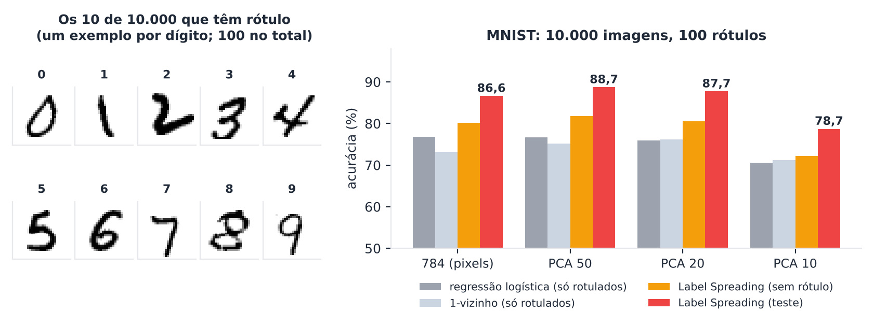
Um conjunto maior: MNIST
100 rótulos entre 10.000 imagens
Label Spreading: 88,7%
Regressão logística: 76,7%
Pense assim Mas atenção: uma CNN bem treinada (Cap. 9) chega a 90,2%.
Cap. 8 · Aprendizado Semissupervisionado
Notes:
A referência fraca engana: o ganho de 12 pontos desaparece diante de uma referência forte.

Slide 12
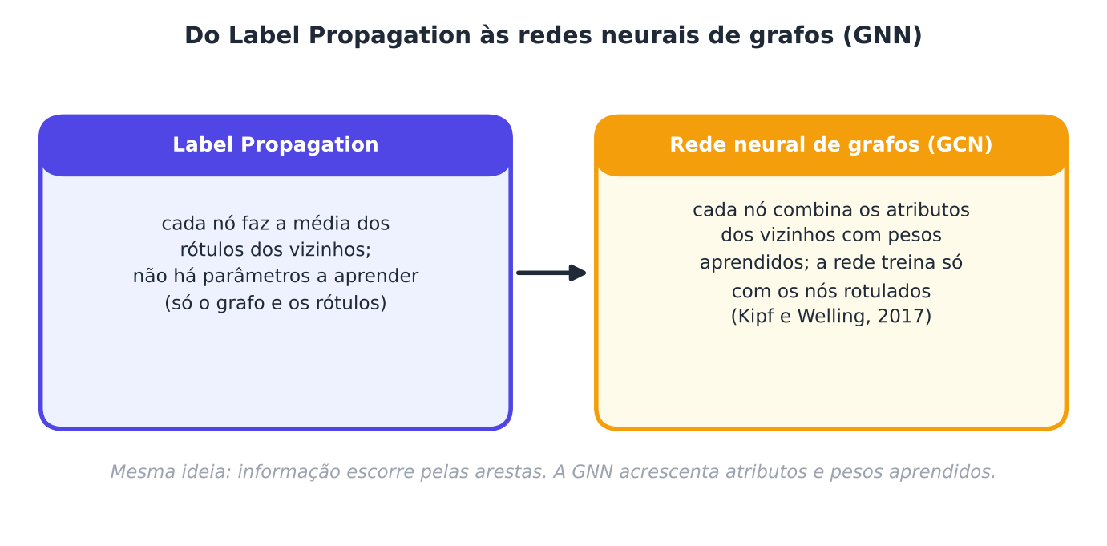
Das propagações às GNNs
Redes neurais de grafos usam atributos e pesos aprendidos
Kipf e Welling (2017)
Cap. 8 · Aprendizado Semissupervisionado
Notes:
A informação continua escorrendo pelas arestas.

Slide 13
Para memorizar
Grafo: exemplos são nós, e arestas ligam exemplos parecidos. Constrói-se com k vizinhos (esparso) ou com kernel RBF (denso).
Label Propagation: cada nó recebe a média dos vizinhos, e os rótulos conhecidos ficam fixos. Label Spreading: matriz normalizada, rótulos que podem mudar, controlados por alpha.
Com 4 rótulos, a propagação chegou a 100% nas duas luas; nossa implementação coincide com a do scikit-learn.
O grafo decide: poucos vizinhos desconectam (k = 3: 53,3%), muitos criam pontes (k = 50: 90,9%). O melhor aqui foi k = 10 (94,0%).
O RBF com gamma padrão (20) deu 10% no Digits, porque todos os pesos viraram zero. Padronize ou prefira o knn.
Contra a expectativa, o Propagation resistiu um pouco melhor que o Spreading a rótulos errados.
No MNIST (100 rótulos entre 10.000), o Label Spreading chegou a 88,7%, contra 76,7% da regressão logística.
Cap. 8 · Aprendizado Semissupervisionado
Notes:
Peça aos alunos que reescrevam estes pontos com as próprias palavras. Os números vêm dos experimentos executados no livro.

Slide 14
Quiz relâmpago: 3 perguntas, 2 minutos
1. Uma aresta do grafo liga:
a) treino e teste. b) dois atributos. c) dois exemplos parecidos. d) dois rótulos.
2. A matriz de transição P é obtida:
a) multiplicando os rótulos. b) somando todos os pesos. c) apagando as arestas. d) normalizando as linhas da matriz de pesos para somarem 1.
3. O melhor valor de k no experimento do Digits (50 rótulos) foi:
a) 3, com 53,3%. b) 50, com 90,9%. c) 10, com 94,0%. d) 25, com 92,9%.
Cap. 8 · Aprendizado Semissupervisionado
Notes:
Gabarito: 1) c — O peso da aresta diz o quão parecidos são os exemplos. | 2) d — P = D⁻¹W, de modo que cada linha some 1. | 3) c — Ele equilibra conectividade e pureza.

Slide 15
Gabarito do quiz
1. Resposta C: dois exemplos parecidos.
O peso da aresta diz o quão parecidos são os exemplos.
2. Resposta D: normalizando as linhas da matriz de pesos para somarem 1.
P = D⁻¹W, de modo que cada linha some 1.
3. Resposta C: 10, com 94,0%.
Ele equilibra conectividade e pureza.
Cap. 8 · Aprendizado Semissupervisionado
Notes:
Discuta as justificativas. Convide quem errou a explicar o raciocínio.

Slide 16
Mãos à obra: exercícios e projeto
Exercício 1 (básico): Construindo o grafo: componentes e pureza no Iris e no Wine
Exercício 2 (intermediário): Propagation e Spreading no Wine
Exercício 3 (intermediário): Pureza, conectividade e acurácia no Breast Cancer
Exercício 4 (intermediário): O gamma do kernel RBF depois de padronizar
Exercício 5 (avançado): Abster-se quando a confiança é baixa
Projeto do capítulo
Rotulando roupas com 100 rótulos: um painel no Fashion-MNIST
Cap. 8 · Aprendizado Semissupervisionado
Notes:
Cada exercício tem solução comentada no Apêndice D, e o projeto, solução e rubrica no Apêndice E. Incentive a execução do código antes de ver a solução.

Slide 17
Leve para casa
O grafo decide tudo: poucos vizinhos desconectam, muitos criam pontes.
Próximo capítulo (Parte III): redes neurais essenciais.
Cap. 8 · Aprendizado Semissupervisionado
Notes:
Encerre com a frase do capítulo e anuncie o próximo tema.

